Slide 1
Utazásszervezés program
Készítette: Száraz Bálint Csaba
Csanálosi Bálint

Slide 2
Feladatok:
Csanálosi Bálint:
Utasok kezelése.
Lehessen felvenni és tárolni az utasok adatait: név, cím, telefonszám
Utas adatainak módosítása utólag is megoldható legyen.
Utazások adatainak kezelése.
Új út felvétele: úticél, ár, maximális létszám

Slide 3
Feladatok:
Száraz Bálint Csaba:
Utazásokra jelentkezés.
Adott utas jelentkezése adott útra.
Befizetett előleg nyilvántartása.
Az előleg módosítható legyen, de nem lehet több, mint az út ára.
Utaslista nyomtatás állományba

Slide 4
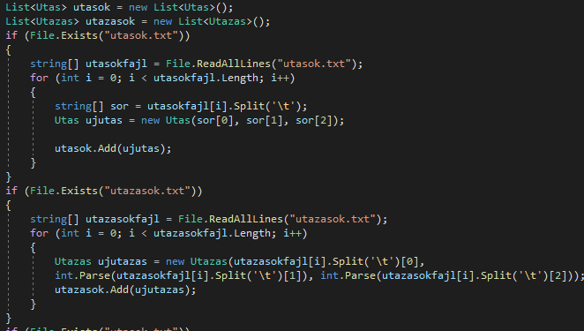
Adatszerkezet
utasok.txt
utazasok.txt

Slide 5
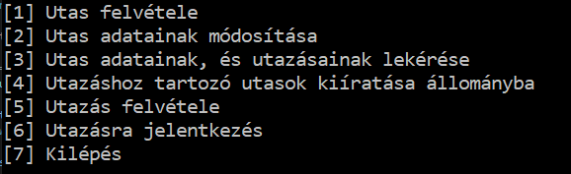
Menüsor megjelenése

Slide 6
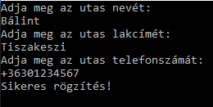
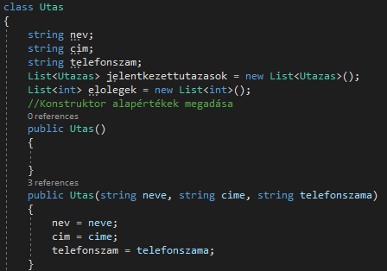
Utas felvétele

Slide 7
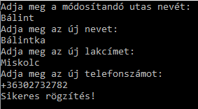
Utas adatainak módosítása

Slide 8
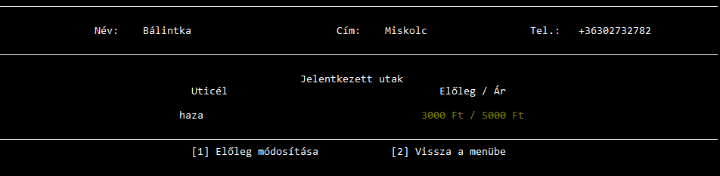
Utas adatainak, és utazásainak lekérése

Slide 9
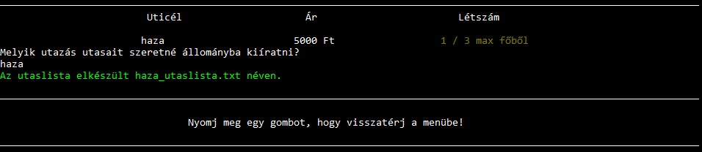
Utazáshoz tartozó utasok kiíratása állományba

Slide 10
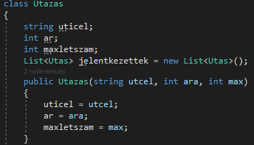
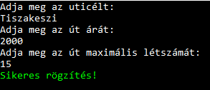
Utazás felvétele

Slide 11
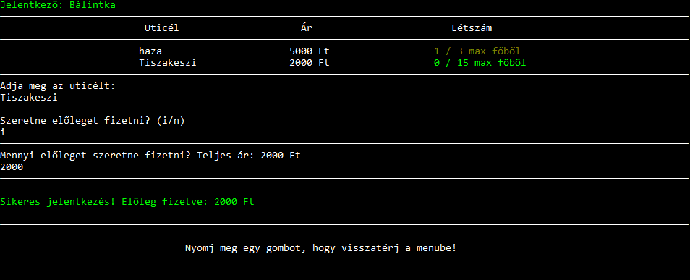
Jelentkezés utazásra

Slide 12
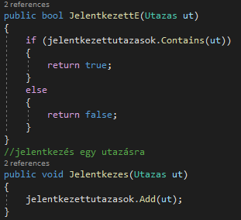
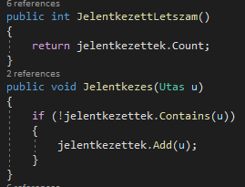
Jelentkezés utazásra
utas osztályon belül
utazas osztályon belül

Slide 13
Köszönjük a figyelmet!

